Slide 1
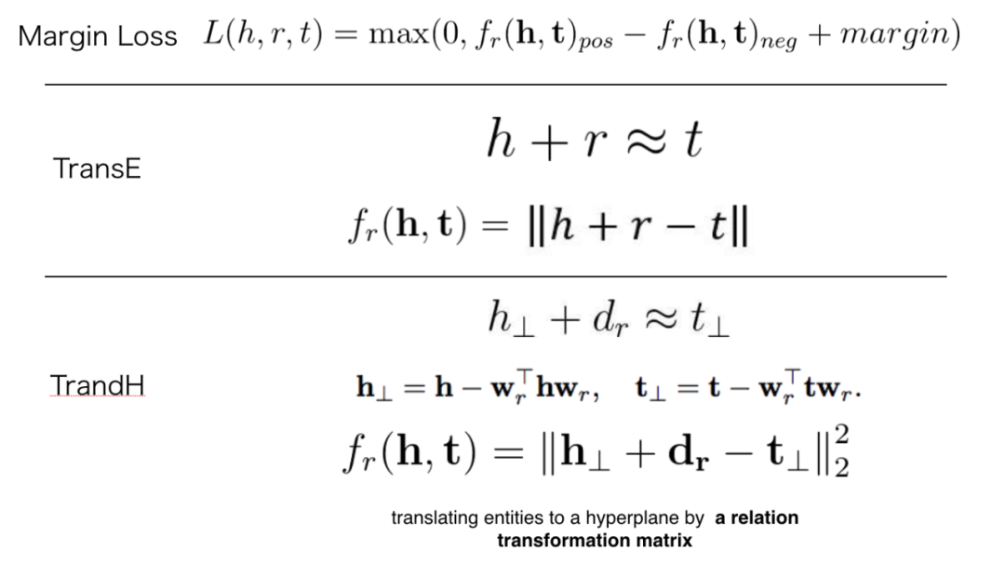
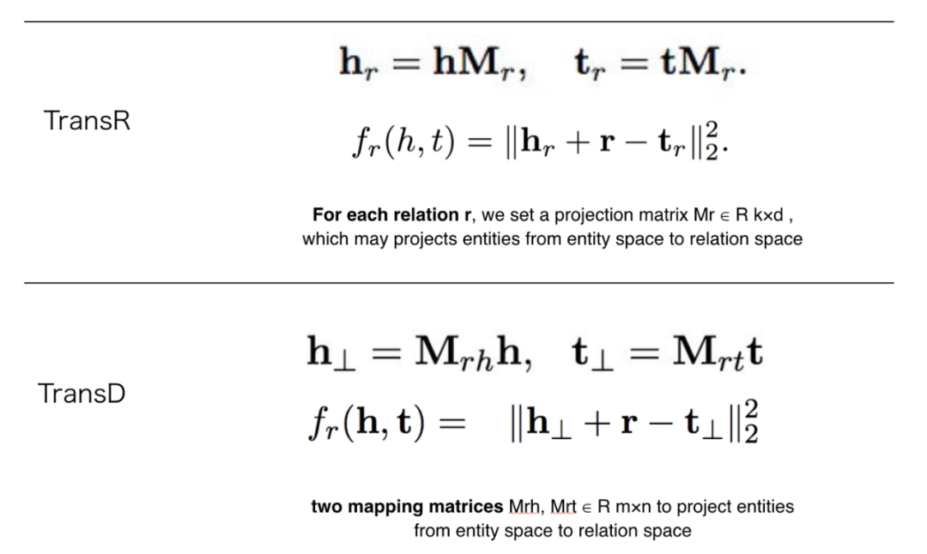
TransE作为预处理的后续工作
https://towardsdatascience.com/summary-of-translate-model-for-knowledge-graph-embedding-29042be64273

Slide 2
TransE作为预处理的后续工作
TransH
目标是处理一对多/多对一/多对多关系，并且不增加模式的复杂性和训练难度。
其基本思想是将关系解释为超平面上的转换操作。每个关系都有两个向量，超平面的范数向量Wr和超平面上的平移向量(dr)。
TransR
(location, contains, location)的关系是'contains'，(person, born, date)的关系是'born'。这两种关系非常不同。
让TransR在两个不同的空间，即实体空间和多个关系空间(关系特定的实体空间)中建模实体和关系，并在对应的关系空间中进行转换，因此命名为TransR。

Slide 3
TransE作为预处理的后续工作
TransD
(Bill Gates, founder, Microsoft)。'Bill Gate'是一个人，'Microsoft'是一个公司，这是两个不同的类别。所以他们应该以不同的方式进行转换。
TransD使用两个向量来表示每个实体和关系。第一个向量表示实体或关系的意义，另一个向量(称为投影向量)将用于构造映射矩阵。

Slide 4
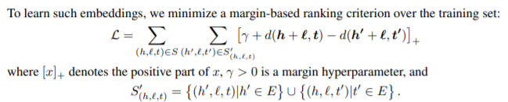
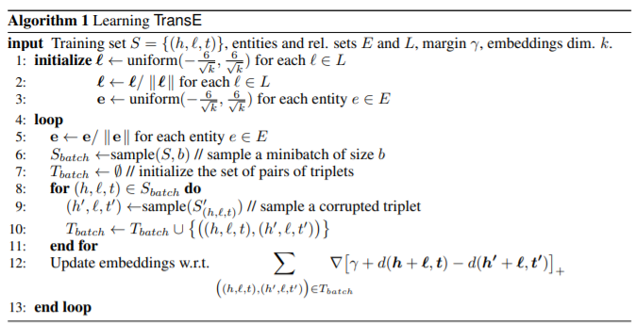
TransE
直观上，可以看到前面的项（原三元组）应当变小，后面的项（打碎的三元组）应当变大。
Translating Embeddings for Modeling Multi-relational Data. NIPS 2013: 2787-2795
Notes:
https://proceedings.neurips.cc/paper/2013/file/1cecc7a77928ca8133fa24680a88d2f9-Paper.pdf
Antoine Bordes, Nicolas Usunier, Alberto García-Durán, Jason Weston, Oksana Yakhnenko:
Translating Embeddings for Modeling Multi-relational Data. NIPS 2013: 2787-2795

Slide 5
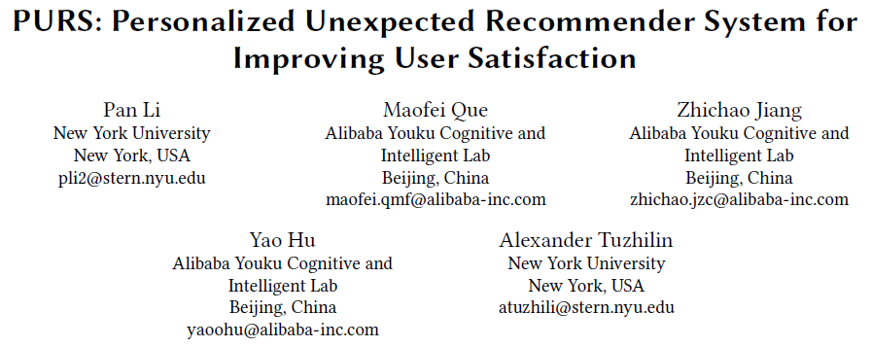
RecSys 2020, September 22–26, Virtual Event, Brazil

Slide 6

目录
01
Unexpectedness
02
Overview on PURS
03
Experiment

Slide 7
Unexpectedness
01
PART ONE

Slide 8
Unexpectedness
Novel vs unexpectedness
新颖：用户推荐那些他们以前没有听说过的产品。
惊喜：推荐和用户历史上喜欢的物品不相似的产品，但是用户却觉得满意的推荐。
假设一名用户喜欢周星驰的电影，然后我们给他推荐了一部叫《临歧》的电影（该电影是1983年由刘德华、周星驰、梁朝伟合作演出的，很少有人知道这部电影有周星驰参演），而该用户不知道这个电影，那么可以说这个推荐具有新颖性。但是这个推荐并没有惊喜度，因为该用户一旦了解了这个电影的演员，就不会觉得特别奇怪。但如果我们给用户推荐姜文导演的《让子弹飞》，假设这名用户之前没看过这部电影，那么他看完这部电影可能会觉得很奇怪，因为这部电影和他的兴趣一点关系都没有，但如果用户看完电影后觉得这部电影还不错，那么就可以说这个推荐是让用户惊喜的。

Slide 9
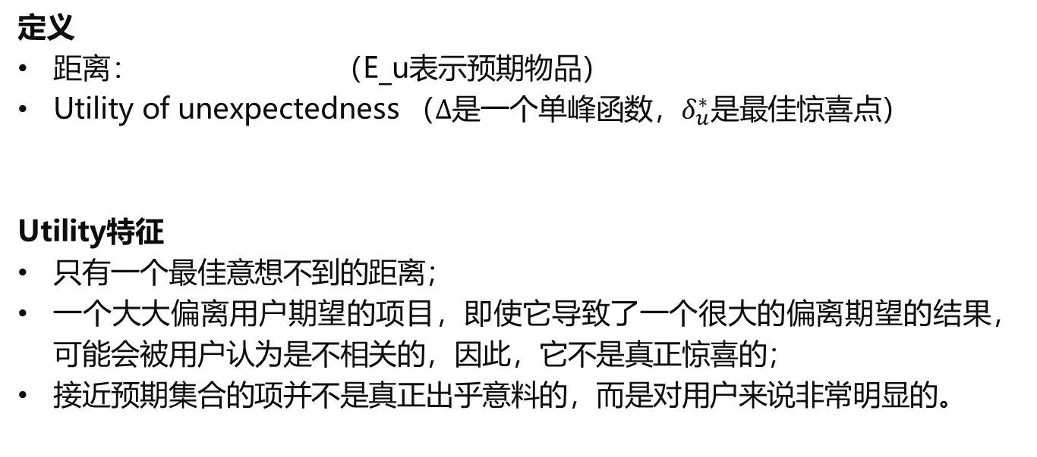
Unexpectedness
定义
距离： （E_u表示预期物品）
Utility of unexpectedness （$Δ$是一个单峰函数，$δ_{u}^{∗}$是最佳惊喜点）
Utility特征
只有一个最佳意想不到的距离；
一个大大偏离用户期望的项目，即使它导致了一个很大的偏离期望的结果，可能会被用户认为是不相关的，因此，它不是真正惊喜的；
接近预期集合的项并不是真正出乎意料的，而是对用户来说非常明显的。
Notes:
预期点 vs 惊喜（意外）点
Utility效用

Slide 10


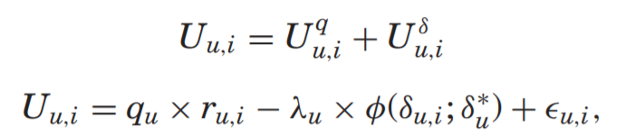
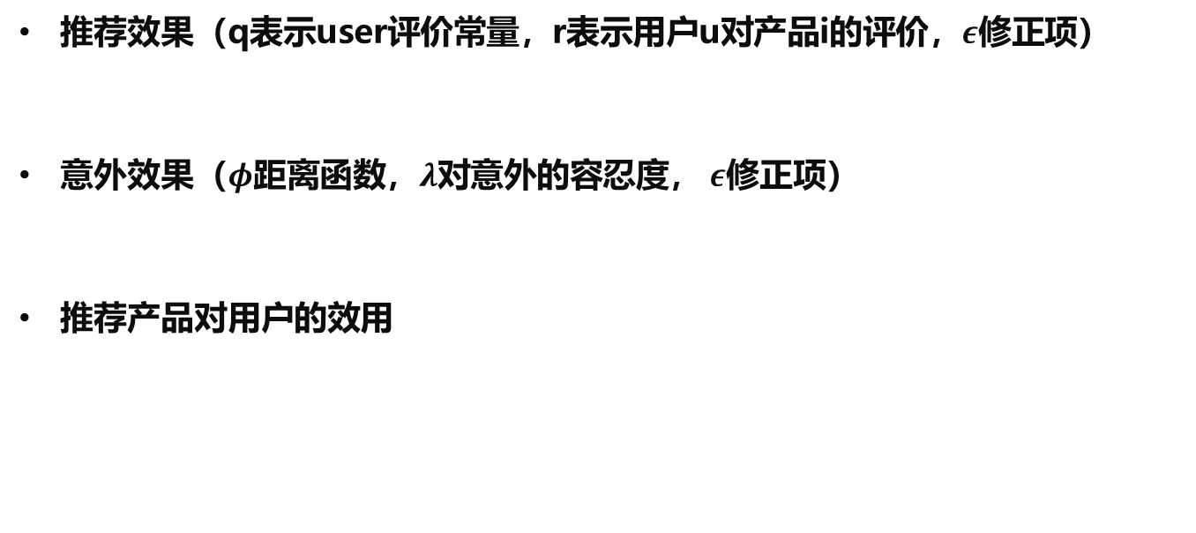
评价指标
推荐效果（q表示user评价常量，r表示用户u对产品i的评价，$ε$修正项）
意外效果（$φ$距离函数，$λ$对意外的容忍度， $ε$修正项）
推荐产品对用户的效用
Ref. Panagiotis, et al. "On Unexpectedness in Recommender Systems: Or How to Better Expect the Unexpected." ACM Transactions on Intelligent Systems and Technology (TIST) .2015.

Slide 11
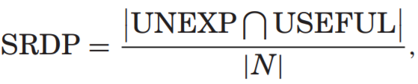
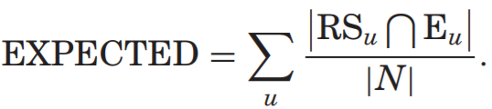
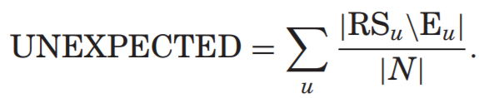
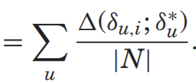
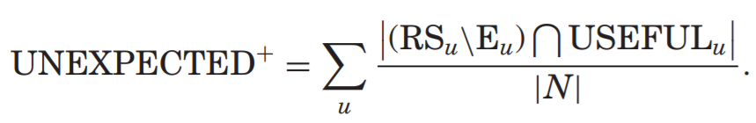
评价指标
计算意外推荐（RS推荐系统的推荐，PM原始预测模型的推荐）：
UNEXP = RS\PM
计算推荐价值
基于用户的推荐

Slide 12
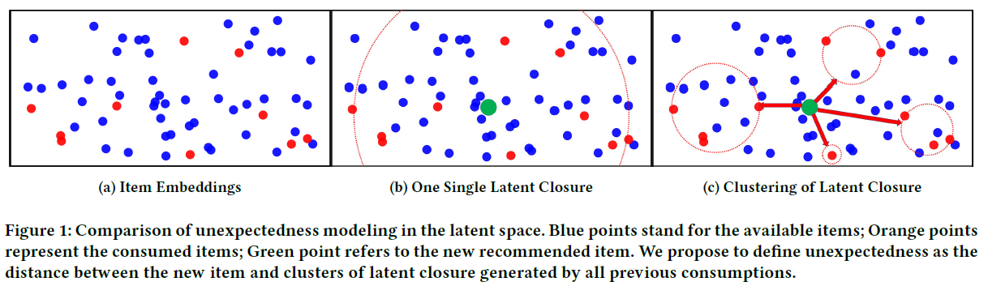
多个隐空间
比较
隐空间：隐特征和属性
特征空间：用户和产品
单个隐空间不一定是最好的
考虑电影数据集，一个人的喜好可能有多个分类（科幻、喜剧等）

Slide 13
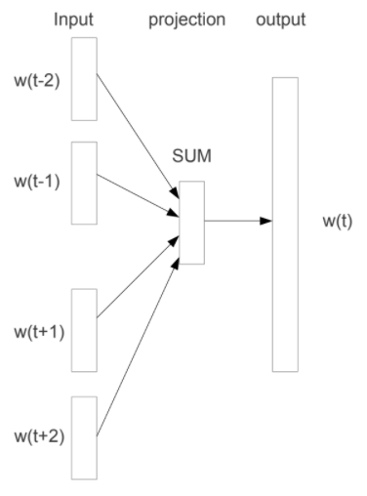
Bags of Words (i.e. CBOW / 词袋模型)
Recall
输入：句子
中间层：词袋统计(30-200维)
目标：当前词w(t)在所有词中出现的概率最高。
学习量：
W(input-projection) – 该矩阵在input前层中是共用的
W(projection-output)
不考虑上下文
我们只关心输入词语和目标输出词语的关系
例如：cat+eat和fish的关系（无关语序）
Mikolov T, Chen K, Corrado G, et al. Efficient Estimation of Word Representations in Vector Space[J]. Computer Science, 2013.
Notes:
Word2vec中是30-200维
注意：这些方法的目标都是获得词嵌入（即W）

Slide 14
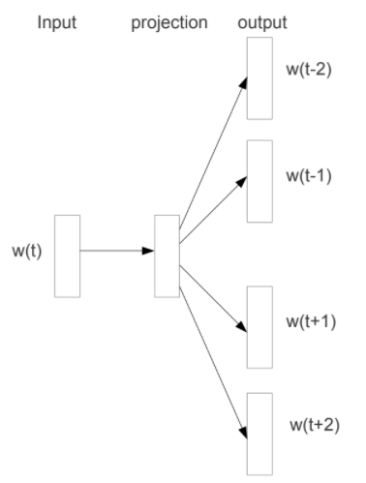
Skip-gram
输入：单词
中间层：单词的映射
目标：句子符合预测的结果（即该单词周围最容易出现的单词）
学习量：
W(input-projection)
W(projection-output) – 多个
不考虑上下文
我们只关心输入词语和目标输出词语的关系
例如：cat+eat和fish的关系（无关语序）
https://docs.google.com/file/d/0B7XkCwpI5KDYRWRnd1RzWXQ2TWc/edit
Notes:
刚好是反过来的操作
学习效率：100k-5m的单词/s
Model Vector Training Training Accuracy Dimensionality Words Time [%]
Skip-gram (hier.s.) 1000 6B hours 66
CBOW (negative) 300 1.5B minutes 72

Slide 15
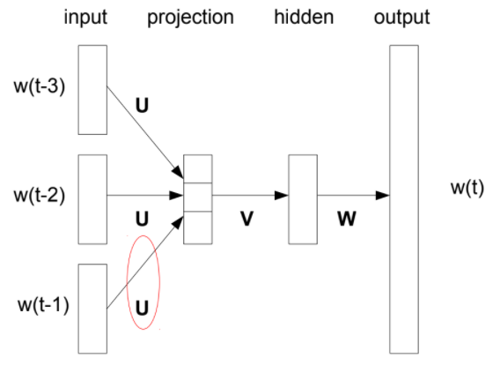
Feedforward Neural Net Language Model
原始的词嵌入
更加复杂的BOW（多了hidden layer）
相比于BOW，速度有100x的提升
使用一个复杂的网络，仅仅学习词嵌入是合适的吗？
https://docs.google.com/file/d/0B7XkCwpI5KDYRWRnd1RzWXQ2TWc/edit
Notes:
可能的改进：学习phrares，不是words

Slide 16
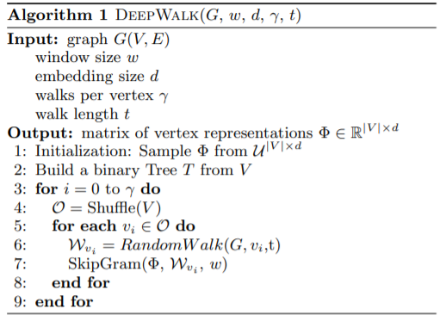
Deep-Walk
随机选择路径，并预测路径上词的出现频率

Slide 17
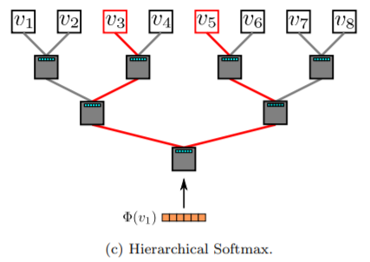

Deep-Walk
采用二叉树降低SoftMax计算量
Huffman在改进的算法中也使用到了

Slide 18
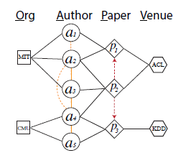
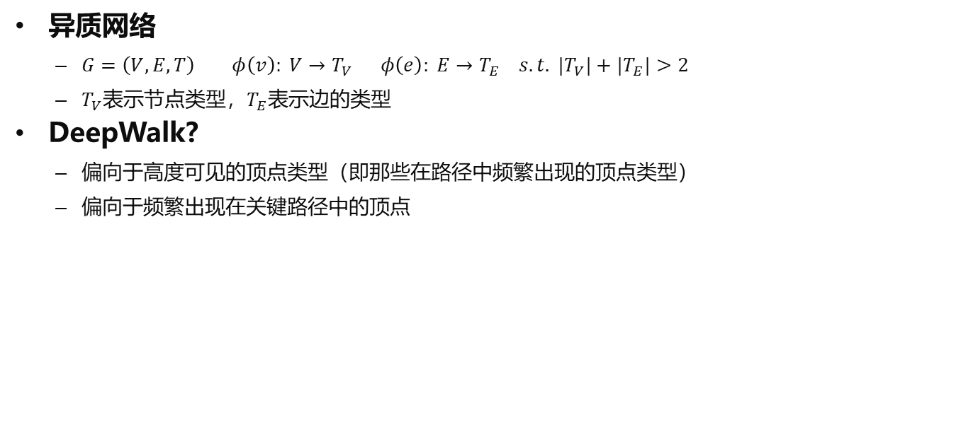
异质网络
异质网络
$G=\left(V,E,T\right) φ\left(v\right): V→T_{V} φ\left(e\right): E→T_{E} s.t. |T_{V}|+|T_{E}|>2$
$T_{V}$表示节点类型，$T_{E}$表示边的类型
DeepWalk?
偏向于高度可见的顶点类型（即那些在路径中频繁出现的顶点类型）
偏向于频繁出现在关键路径中的顶点
Notes:
图中，Author更容易被游走到（注意，deepwalk不分类，不要关心第一行）

Slide 19

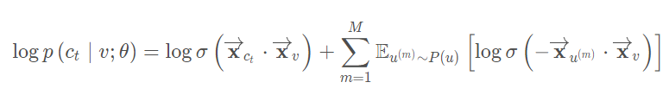

metapath2vec
定义：下一个转换类型
举例：APA、APVPA、OAPVPAO
其余和deepwalk一样
Loss函数
类似TransE的思想（$σ\left(x\right)=sigmoid(x)$）
Notes:
进一步的，还有metapath2vec++，改进了sigmoid函数，使其按类别划分。同样的，网络的最终层也会改变，负采样也会改变。
隐空间：即指skip-gram中的中间层

Slide 20
多个隐空间
如何分类？
Mean Shift
好处
不需要（也不允许）指定cluster的个数
在高维中可以生成任意形状的cluster
Notes:
Knn的k

Slide 21
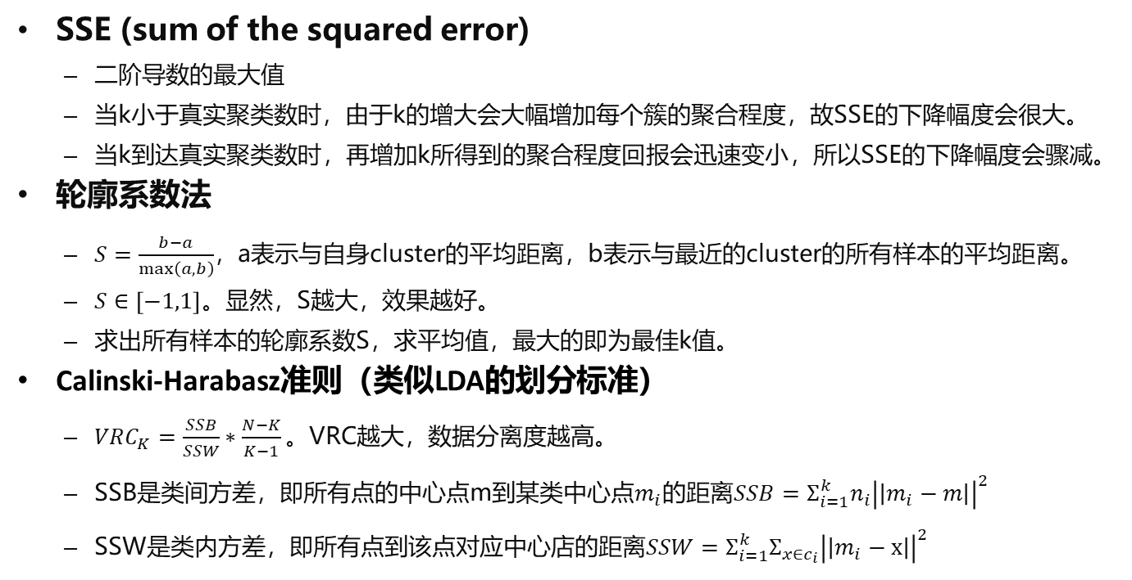
knn中k值的选取
Recall
SSE (sum of the squared error)
二阶导数的最大值
当k小于真实聚类数时，由于k的增大会大幅增加每个簇的聚合程度，故SSE的下降幅度会很大。
当k到达真实聚类数时，再增加k所得到的聚合程度回报会迅速变小，所以SSE的下降幅度会骤减。
轮廓系数法
$S=\frac{b−a}{\max\left(a,b\right)}$，a表示与自身cluster的平均距离，b表示与最近的cluster的所有样本的平均距离。
$S∈\left[−1,1\right]$。显然，S越大，效果越好。
求出所有样本的轮廓系数S，求平均值，最大的即为最佳k值。
Calinski-Harabasz准则（类似LDA的划分标准）
$VRC_{K}=\frac{SSB}{SSW}∗\frac{N−K}{K−1}。$VRC越大，数据分离度越高。
SSB是类间方差，即所有点的中心点m到某类中心点$m_{i}$的距离$SSB=Σ_{i=1}^{k}n_{i}{\left|\left|m_{i}−m\right|\right|}^{2}$
SSW是类内方差，即所有点到该点对应中心店的距离$SSW=Σ_{i=1}^{k}Σ_{x∈c_{i}}{\left|\left|m_{i}−x\right|\right|}^{2}$
Notes:
N-k/k-1是复杂度

Slide 22
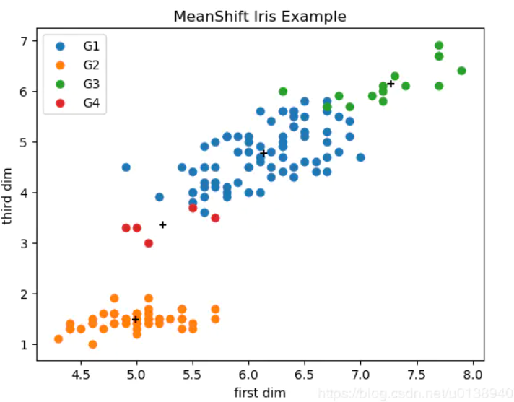
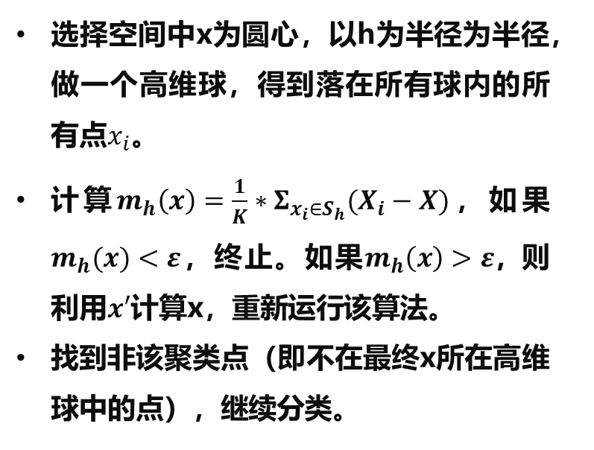
Mean-Shift算法
选择空间中x为圆心，以h为半径为半径，做一个高维球，得到落在所有球内的所有点$x_{i}$。
计算$m_{h}\left(x\right)=\frac{1}{K}∗Σ_{x_{i}∈S_{h}}(X_{i}−X)$，如果$m_{h}(x)<ε$，终止。如果$m_{h}\left(x\right)>ε$, 则利用$x′$计算x，重新运行该算法。
找到非该聚类点（即不在最终x所在高维球中的点），继续分类。
Notes:
核函数K：存在\Theta使得K(X1,X2)=\Theta(X1) · \Theta(X2)
其中，\Theta是一个\Phi到H的映射，H是希尔伯特空间。· 是内积运算。
即映射到高维空间后的内积是可以用一个有限函数表示的函数。

Slide 23





Mean-Shift应用
记K为高斯核函数， ，h为带宽
用K代替mean-shift算法中的m函数，可得：
记$c=−\frac{1}{2}log(\sqrt{2π} h)，$得到新的分布（本文）：

Slide 24
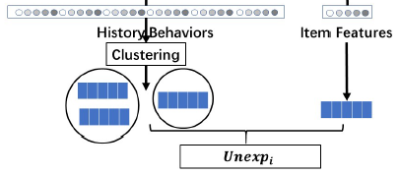

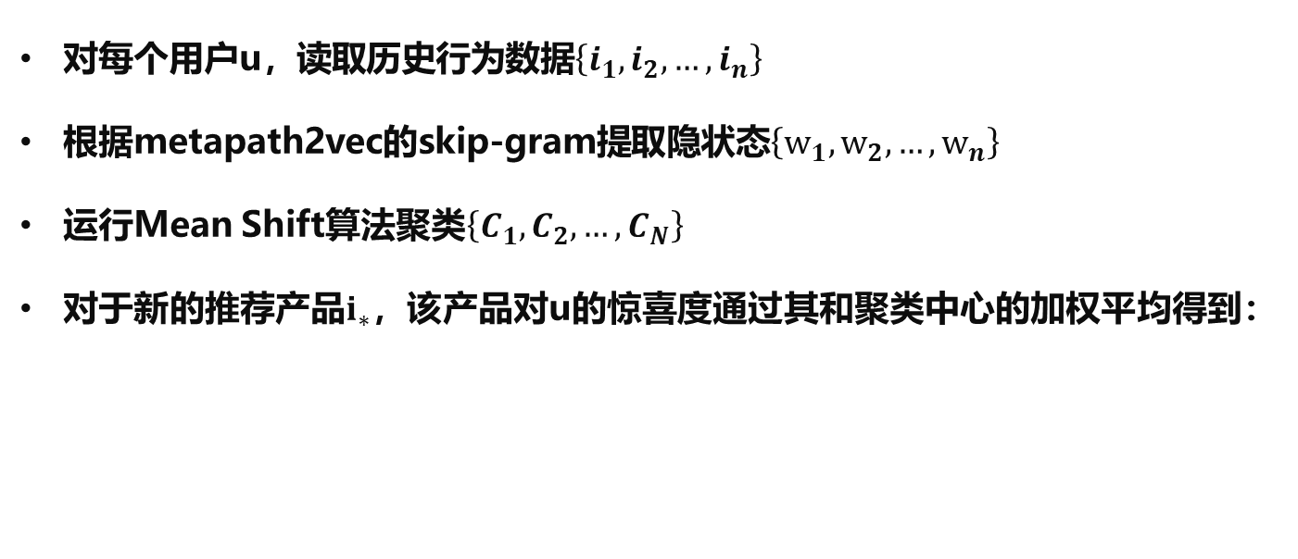
小结
对每个用户u，读取历史行为数据$\left\{i_{1},i_{2},…,i_{n}\right\}$
根据metapath2vec的skip-gram提取隐状态$\left\{w_{1},w_{2},…,w_{n}\right\}$
运行Mean Shift算法聚类$\left\{C_{1},C_{2},…,C_{N}\right\}$
对于新的推荐产品$i_{∗}$，该产品对u的惊喜度通过其和聚类中心的加权平均得到：
Notes:
delineate 解释arbitrarily任意的

Slide 25
Overview on PURS
02
PART TWO

Slide 26
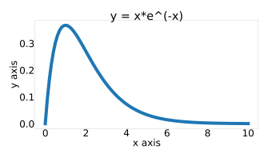
Utility的改进
仅依靠单峰函数（例如高斯函数）是最佳的惊喜激活函数吗？
激活函数：反应惊喜度和效用Utility的关系
好的激活函数特征：
如果两个产品的惊喜度相似，则激活后的惊喜度也应该相似。
过于相似的和完全不相关的产品的惊喜度都是无效用的（utility=0）
单峰函数
相关性在某一阈值后的上升速度应该很快（亚高斯函数，峰度小于3）
选取：Gamma函数
峰度1.5

Slide 27
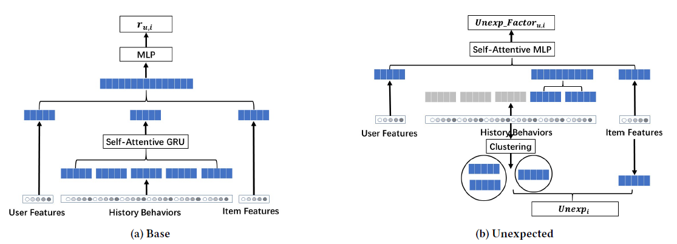
Utility的改进
改进的Utility函数
r是用户u对产品i基于特征和过去行为的CTR估计（学习得到）
unexp是惊喜度
f是gamma函数
unexp_factor是个性化和基于会话的惊喜感知因素（学习得到）
Notes:
CTR点击率

Slide 28

User和item的嵌入
考虑到训练过程有效性和高效性，仅使用MLP做嵌入。
分别对user和item训练encoder和decoder（共4个）。
损失函数：
该网络是独立训练的，但是在RS模型中也是会更新的。

Slide 29
CTR估计
描述：用户u是否会点击推荐的产品i。
与时间、用户的兴趣和产品的内容相关。
方案
与时间相关，越近越有效，所以需要使用RNN
候选项：RNN LSTM GRU

Slide 30
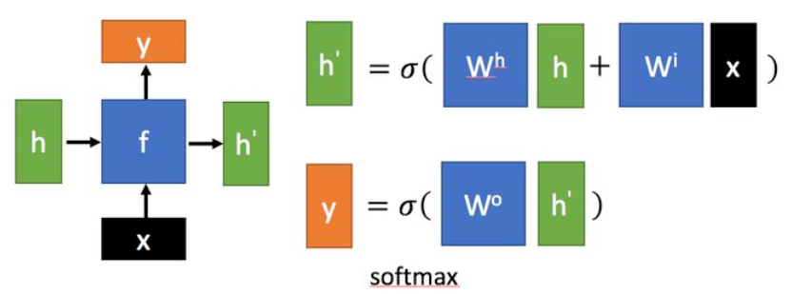
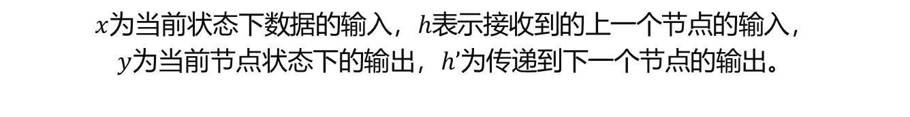
RNN
Recall
$x$为当前状态下数据的输入，$h$表示接收到的上一个节点的输入，
$y$为当前节点状态下的输出，$h’$为传递到下一个节点的输出。

Slide 31
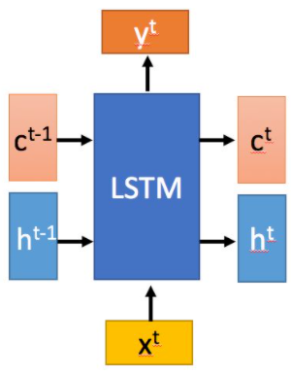
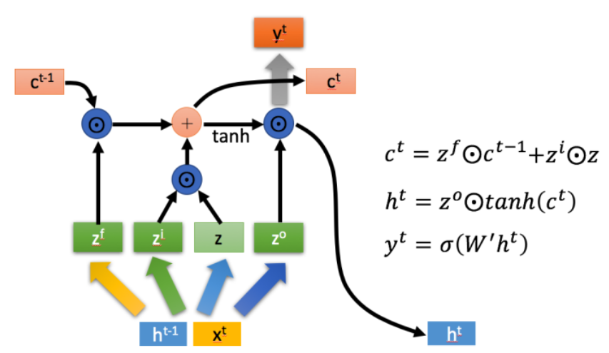
LSTM
Recall
相比于RNN，LSTM多了c作为历史记忆量
单个LSTM结构
Notes:
绿色的sigmoid，浅绿色的tanh。
Zf遗忘门，控制遗忘
Zi输入门，控制被tanh激活后的输入（即浅绿色的）
Zo输出门，控制输出下一个隐状态h
用zf控制c应该保留多少，用zi控制tanh输入保留多少，将两者累加进入下一个状态（即忘掉该忘掉的，留下该留下的）。
最后，将ct进入tanh激活，用zo控制多少的tanh激活后的ct应该被留下用于输出，将输出放到h中，用于下一次迭代。

Slide 32
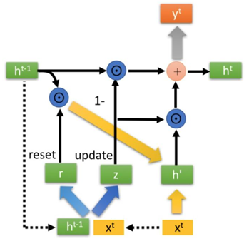
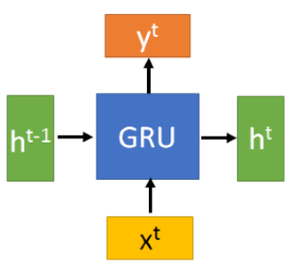
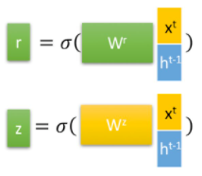
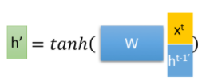
GRU
和RNN类似的输入输出结构
单个GRU结构
Chung J, Gulcehre C, Cho K, et al. Empirical evaluation of gated recurrent neural networks on sequence modeling[J]. arXiv: Neural and Evolutionary Computing, 2014.
Notes:
R是重置门控，z是更新门控，都是用sigmoid激活，
用r控制多少的h应当变成h’的一部分，从而和x做concat，用tanh激活，生成h’
在这个h’中，被z控制了有多少被留下（更新），其余的控制h有多少应该剩下，并输出给h
忽略y，实际上就是ht。

Slide 33
GRU vs LSTM
单个LSTM结构
单个GRU结构
Notes:
比较：
实际上GRU是LSTM的变体。将zf、zi、zo的输入换成ct和xt的concat，将zf=1-zi（lstm-zi就是gru-z），就是GRU了。
（lstm-c就是gru-h）。
注意到gru-reset实际上是对应lstm-zo，因为zo的运算刚好是将输出做tanh转化给到下一个状态，而gru中是在下一个状态里再做这些内容的。
再注意到tanh的位置是不一样的。Lstm的tanh作用在ct上（相当于是gru-ht-1的位置），而gru的tanh作用在ht-1和r点乘后，和xt合并后的位置上。
除了上述内容，其实两者是一致的。
由此也可以看出，gru比lstm的参数少了很多，并且用1-a和a的方式来控制遗忘和留下其实也符合通常认知（人们会记得当前更多，就会忘记以前的事情更多，假设记忆容量有限）

Slide 34
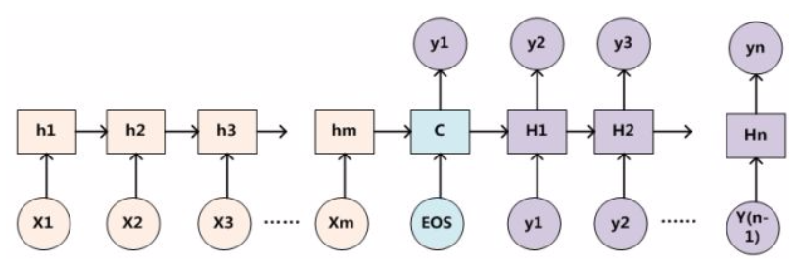

Self-attentive GRU
Recall
假设输入输出均为GRU
Attention机制
通过函数$f(h_{j},H_{i−1})$来获得目标单词$y_{i}$和每个输入单词$h_{j}(j=1…m)$对应的对齐可能性，将该可能性的weight应用到C中生成含注意力的向量。
不同的注意力机制有不同的f，最终一般要经过softmax归一化成概率分布

Slide 35
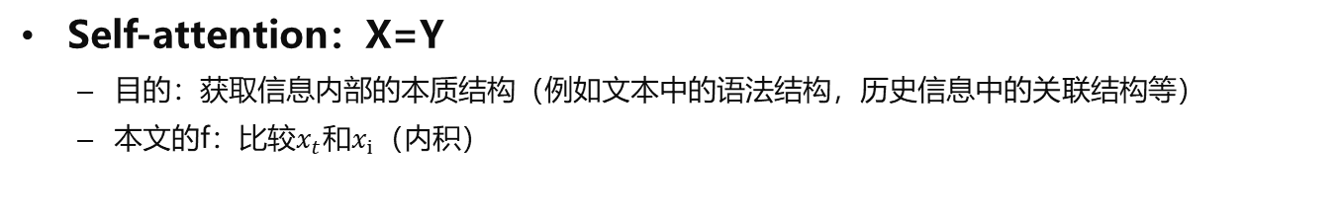
Self-attentive GRU
Recall
Self-attention：X=Y
目的：获取信息内部的本质结构（例如文本中的语法结构，历史信息中的关联结构等）
本文的f：比较$x_{t}$和$x_{i}$（内积）

Slide 36
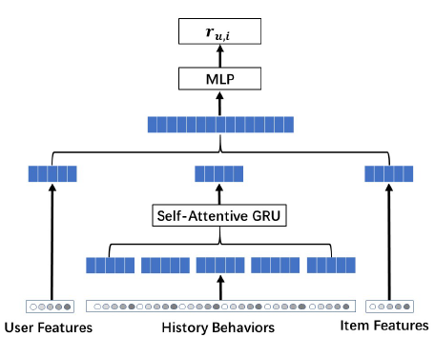
CTR估计：小结
方案：GRU
参数少
和LSTM几乎一致的有效性
Self-attentive GRU
获取信息内部之间的关联关系
获取最后一层的输出，作为该用户在历史行为下的嵌入
最后，连接用户嵌入、历史节点、产品嵌入，放入MLP中获取预测

Slide 37
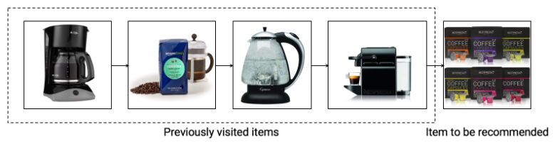

Unexpected Factor
个性化的、基于会话（Session-based）的推荐
用户u的消费序列$P=\left[i_{1},i_{2},…,i_{k}\right]。$
仅使用最近的K个消费放入MLP中，K是超参
Local Activation Unit
用于计算在这个user下，该item和所有item的相关性

Slide 38
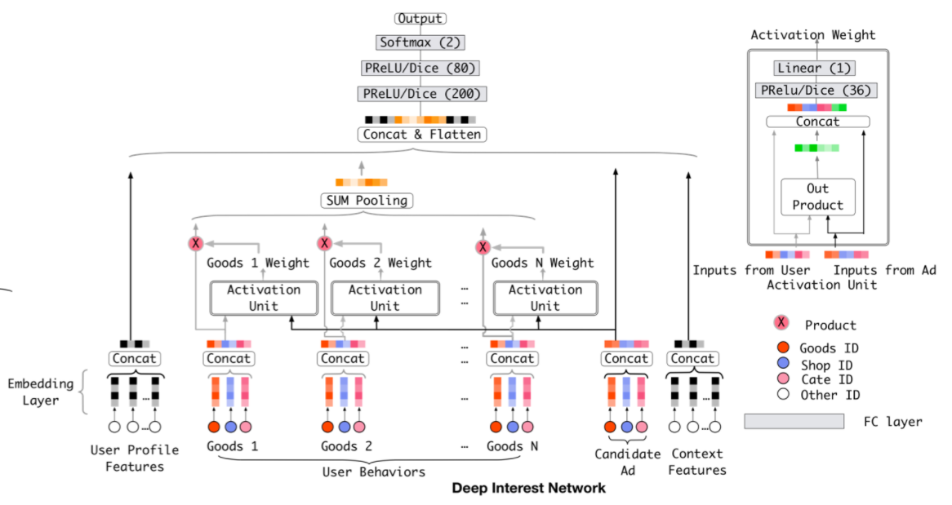
Local Activation Unit
Deep interest network for click-through rate prediction. In Proceedings of the 24th ACM SIGKDD. 2018, 1059–1068
Notes:
原理：将产品作为Attention进入注意力网络
就是计算candidate和userbehavior的逐个similarity，并作为权重加权求和，在放入神经网络。
注意：没有softmax，这是和self-attention不同的地方！

Slide 39


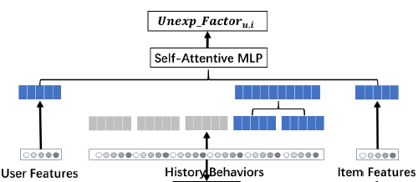

Unexpected Factor
Local Activation Unit
用于计算在这个user下，该item和所有item的相关性（a是FF神经网络）
计算 $unexpfactor_{u,i}=$
Notes:
K也被称为窗口大小，在基于会话的推荐中可以找到相关文献。
图中K=5

Slide 40
EXPERIMENTS
03
PART THREE

Slide 41
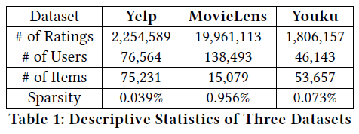
环境与数据集
超参优化：贝叶斯优化
模型优化：SGD
K=10, lr=1, lr_decay=0.1
用户嵌入和产品嵌入：32维
MLP：32*64*1
Batch size：32
数据集：Yelp Challenge Dataset、Movielens、Youku
数据集描述：

Slide 42
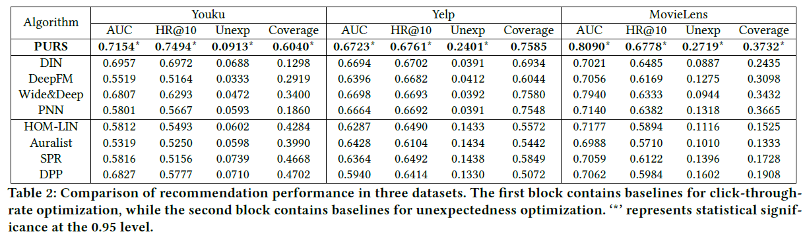
Baseline
CTR：DIN / DeepFM / Wide&Deep / PNN
Unexpected：SPR / Auralist / DPP / HOM-LIN
指标：AUC / HR@10 / Unexpectedness / Coverage
Notes:
Coverage 数据集中多少产品是在推荐系统里的

Slide 43


Ablation Study
由于效果非常好，本文探索其显著性的来源。对比以下四种效用函数：
$Utility_{u,i}=b_{u}+b_{i}+r_{u,i}+\exp\left(−unexp_{u,i}^{2} \right)∗unexpfactor_{u,i}$
$Utility_{u,i}=b_{u}+b_{i}+r_{u,i}+unexp_{u,i}^{}∗unexpfactor_{u,i}$
$Utility_{u,i}=b_{u}+b_{i}+r_{u,i}+f\left(unexpfactor_{u,i}\right)$
$Utility_{u,i}=b_{u}+b_{i}+r_{u,i}$
$Utility_{u,i}=b_{u}+b_{i}+r_{u,i}+f\left(unexp_{u,i}^{} \right)∗unexpfactor_{u,i}$
$d\left(w_{∗},C_{u}\right)，C_{u}$是全局聚类点（即仅分一类时的点）
Notes:
Ablation消融—控制变量
结论：都重要

Slide 44


Performance
PURS在acc和novelty上同时有提升
与以前的文献中的tradeoff不同
数据集规模增加后，时间是线性增加。

Slide 45
A/B Test
优酷：2019-11 ~ 2019-12
指标
VV (每个用户观看的平均视频数)
TS (用户在平台上的使用时间)
ID (对session的平均印象)
CTR (点击推荐视频的比率)

Slide 46


PPT模板下载：www.1ppt.com/moban/ 行业PPT模板：www.1ppt.com/hangye/
节日PPT模板：www.1ppt.com/jieri/ PPT素材下载：www.1ppt.com/sucai/
PPT背景图片：www.1ppt.com/beijing/ PPT图表下载：www.1ppt.com/tubiao/
优秀PPT下载：www.1ppt.com/xiazai/ PPT教程： www.1ppt.com/powerpoint/
Word教程： www.1ppt.com/word/ Excel教程：www.1ppt.com/excel/
资料下载：www.1ppt.com/ziliao/ PPT课件下载：www.1ppt.com/kejian/
范文下载：www.1ppt.com/fanwen/ 试卷下载：www.1ppt.com/shiti/
教案下载：www.1ppt.com/jiaoan/
字体下载：www.1ppt.com/ziti/
Thanks

